Slide 1
Hoofdstuk 1
Paragraaf 1 t/m 3
Leerjaar 4

Slide 2
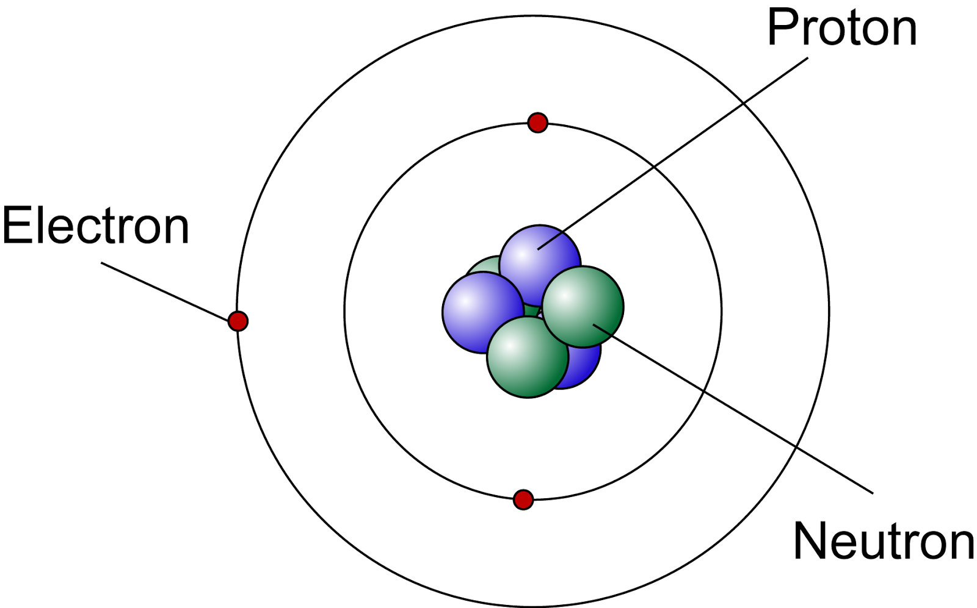
Valentie- elektronen

Slide 3
Schil | Elektronen
K-schil(de schil het dichtste bij de kern) | 2
L-schil | 8
M-schil | 18

Slide 5
Atoomnummer
Een mens heeft een paspoort. Op je paspoort staat een getal en deze is gekoppeld aan jou. Elk nummer is uniek en pas ook bij een uniek persoon. Een atoom heeft ook een uniek nummer: dit nummer wordt bepaald door het aantal protonen die zich bevinden in de kern.
Het atoomnummer wordt met een index links onder het symbool geplaatst, bijvoorbeeld 4Cu.
Staat in het periodiek systeem(bijvoorbeeld neon= 10) Atoomnummer is iets anders dan molaire massa!
Als er in een opgave gevraagd wordt naar het aantal elektronen kan ook kijken naar het atoomnummer, want een atoom is elektrisch neutraal.

Slide 6
Massagetal
Massagetal=aantal protonen + aantal neutronen
Massagetal is het aantal protonen en neutronen bij elkaar opgeteld.(aantal deeltjes in de kern)
Staat bij het periodiek systeem bijvoorbeeld 137 Ba.
Het massagetal staat of links over het symbool${}^{4}Cu$ of achter het symbool(Cu-4)
Maar het massagetal kan ook bijv. $\frac{15}{7}N$ zijn. De 7 kan je bij stikstof ook terugvinden op je periodiek systeem. De 15 staat voor het massagetal. Je vind deze in je Binas in Tabel 25A.

Slide 7
Isotopen
Isotopen zijn atomen met hetzelfde atoomnummer, maar met een ander massagetal. Dat wil zeggen dat er even veel protonen in de kern zijn, maar een verschillend aantal neutronen.
Voorbeeldopgave:
Voor Boor bestaan op aarde maar twee stabiele isotopen. B-10 komt 19.9% voor op aarde. Reken met behulp van het periodiek systeem(PS) het massagetal van de tweede isotoop.
B-10=het massagetal.
De Mw van Boor=10.81 g/mol(PS)
B-10 komt 19.9% procent voor op aarde, omdat er maar twee isotopen zijn voor boor moet de ander dus 80,1%(100-19.9)voorkomen.
De formule wordt dan $\frac{19,9 x 10+80,1x}{100}$ ($\frac{percentage natuur ∙massagetal+percentage natuur 2∙x(massagetal onbekend)}{100(totaal)}$)
1,99 + 0,801x = 10,81
Dus x=11. B-11

Slide 8
Atoommassa(A/Mw)
De atomaire massa-eenheid is u(nit).
De atoommassa’s staan op het perodiek systeem(O-16)
Voorbeeldopgaven:
Bereken de relatieve atoommassa van Cl.
2. Zoek in je Binas tabel 25 A op.
3. Kijk bij Chloor(Cl)
4. Je ziet dan vier getallen staan. Bij twee staat er niet en bi de twee andere staat er nog hoe vaak het in de natuur voorkomt.
5. De twee andere die gebruik je.
6. Je formule wordt dan (percentage natuur:100 x aantal u)+(percentage natuur:100 x aantal u)
7. Dit is dan je atoommassa. Deze moet overeenkomen de massa op het periodiek systeem(bijv. O=15.999).

Slide 9
Relatieve molecuulmassa(Mr)
Relatieve molecuulmassa heeft als eenheid unit(u)
Mr=alle atoommassa’s bij elkaar opgeteld.

Slide 10
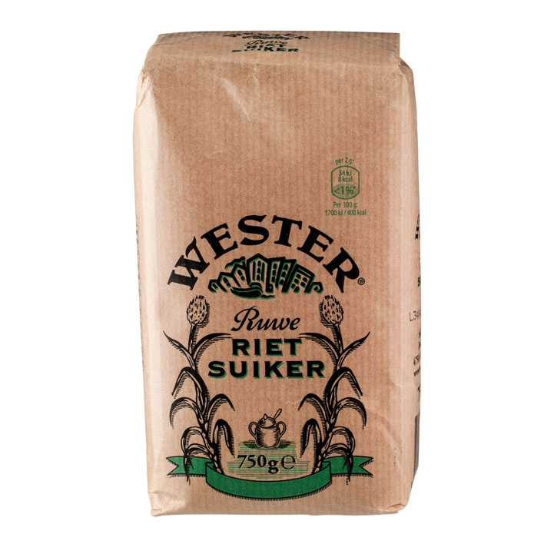
De mol(chemische hoeveelheid)
In het dagelijks leven maak je vaak gebruik van de eenheid gram of kg.
Maar in de chemie vinden we deze hoeveelheid moeilijk, omdat ze allemaal heel klein zijn.
Daarom gebruiken wij n. dit is een grootheid om het aantal atomen en moleculen in uit te drukken.
Het gaat om een hoeveelheid deeltjes. Bijv. 1 mol=6,02∙${10}^{23}$
de formules zijn: 1. n=N:NA
2. n=m:M

Slide 11
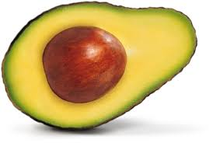
Constante van Avogadro(Avocado)
De eenheid is NA
NA is 6,02∙${10}^{23}$
Dit getal is een grootheid waar geen formules voor zijn! Je kan dit dus bij een toets altijd opschrijven.
Voorbeeldopgave:
De atoommassa van een bepaald element is 1,71∙${10}^{−22}$. Hoe groot is de molaire massa van dit element?
Uitwerking:
We kunnen de molaire massa niet opzoeken. Dus M= A∙NA..
Dat wordt dus 102,942 g ${mol}^{−1}$

Slide 12
N(aantal deeltjes)
Aantal deeltjes=aantal atomen/moleculen/elektronen. Dit mag alles zijn bijvoorbeeld:
Een voorwerp heeft een massa van 5 kg. Dit is puur ijzer. Er is vastgesteld dat dit 60 mol is. Hoeveel atomen van ijzer zijn dit?
N=n∙Na
Dus 60 x het getal van avrogado = 60 ∙6,02 ∙${10}^{23}$=3,612 ∙${10}^{25}$ atomen

Slide 13
Molaire massa
Dit jaar wordt mw →M
De molaire massa zoek je op in je periodiek systeem
Voorbeeld: er is 2 mol aanwezig en 10 gram van een bepaalde stof. Bereken de molaire massa.
n=$\frac{m}{M}$
2=$\frac{10}{x}$
2x=10
x=5, dus M=5${ gram mol}^{−1}$

Slide 14
massa
Formules: m=1. n∙M
2.A∙Na

Slide 15
N=aantal deeltjes
Moet deeltjes worden bedoeld atomen, moleculen, elektronen ga zo maar door.
Bij vraag 18c vragen ze naar N
V(Volume)
Wordt vaak gebruikt bij gassen en vloeistoffen
V=$\frac{m}{p}$
Volume%=$\frac{Vstof}{Vmengsel}$ x 100 of $\frac{Vdeel}{Vgeheel}$x 100

Slide 16
Gehalte=concentratie
Het gehalte van een stof wordt uitgedrukt in massa-eenheden. Dit is een percentage.
Soms zijn de gehaltes zo klein. Deze worden dan uitgedrukt in parts per million of per billion.
m%= $\frac{m stof}{m mengsel}$ x 100 of $\frac{m deel}{m geheel}$ x 100
significatie=betekenisvol
Het is belangrijk om te kijken wanneer je een antwoord noteert, welke cijfers dan belangrijk zijn en welke niet.

Slide 17
formules
Hoogte=volume : oppervlakte
ρ=$\frac{m}{V}$
n=$\frac{N}{Na}$
m=n∙M
N=n∙M
N=n∙Na
n=$\frac{m}{M}$

